Slide 1
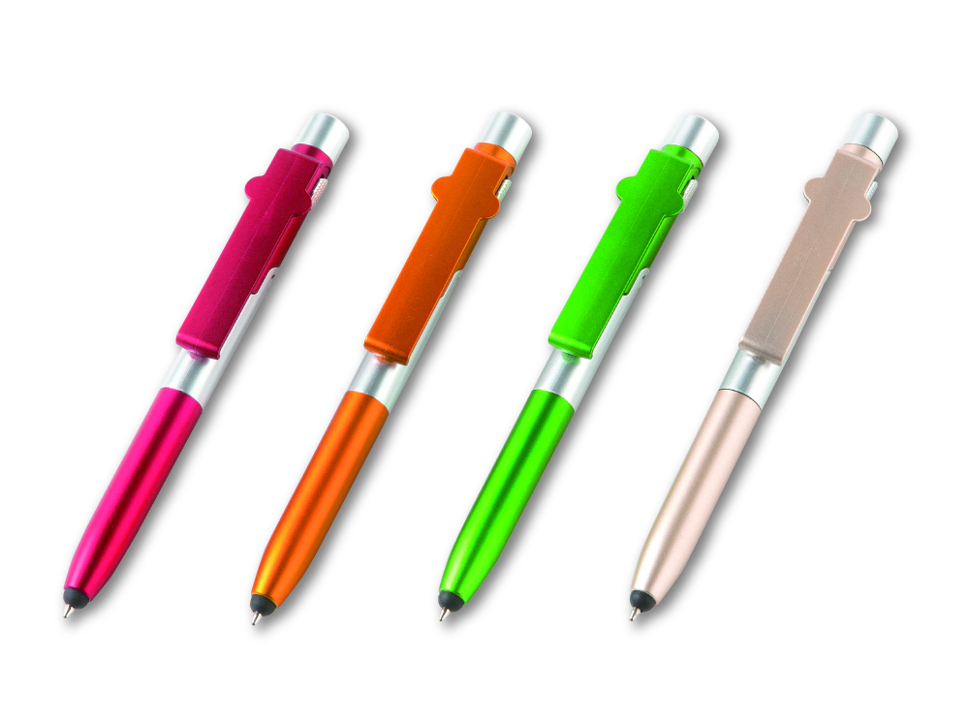
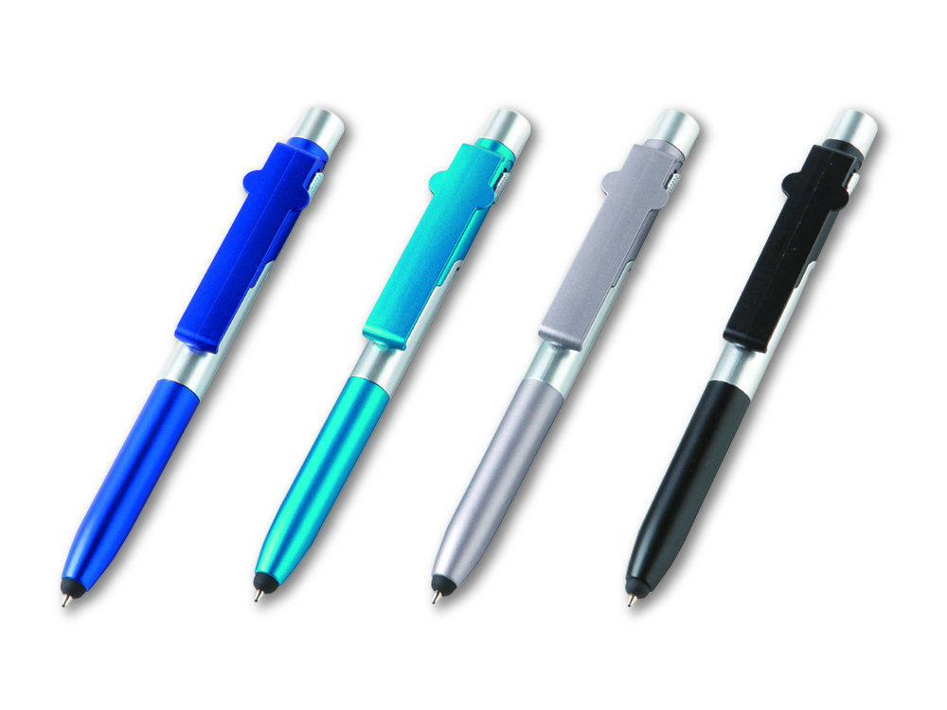
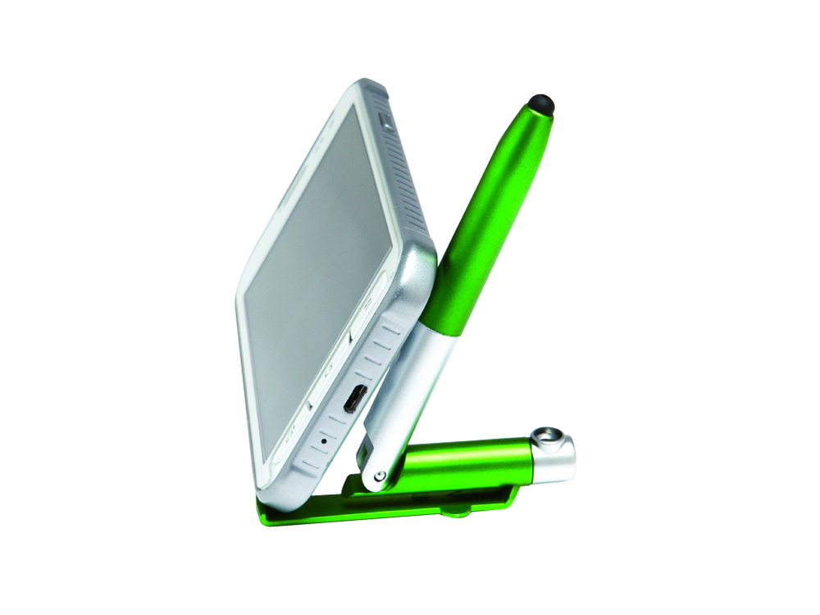
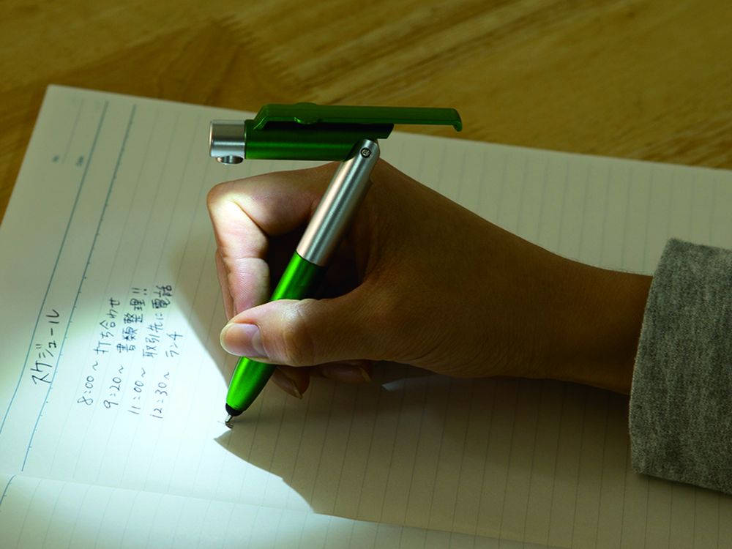
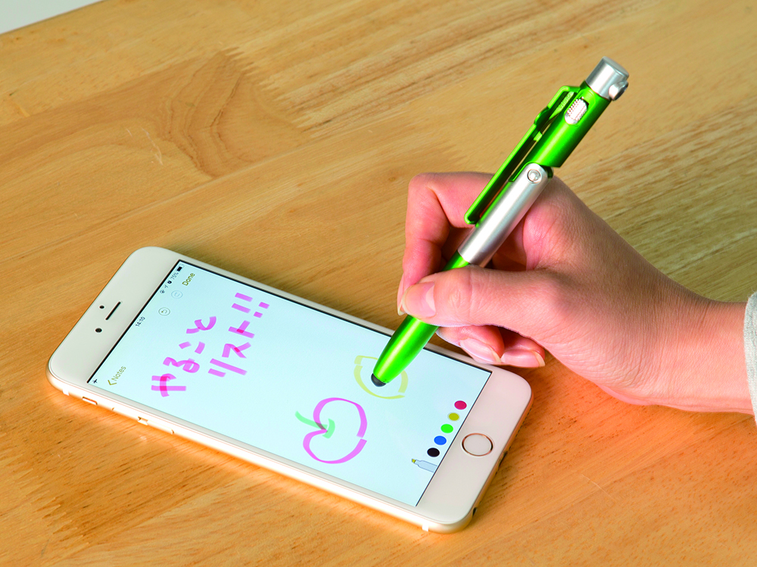
ライト付4wayペン
4wayペンに新たな仲間が加わった！
5,000本から
ボールペン、タッチペン、スマホスタンド、ライトの機能がこれ1本に集約 手元を照らすライト 軸部を曲げれば簡単にスマホスタンドに変身 ボールペンは高級感のあるツイスト式 スイッチでライトがON・OFF可能に クリップ部に名入れ可能 ペンの域を超えたノベルティグッズです。 5,000本からの受注生産品になります。
品 番 org395 サイズ 全長約138mm 材 質 ABS等 印 刷 1C 外 装 個別PP袋入
校了後約40日～

